Slide 1
Manajemen data
TEMU V
PERSIAPAN ANALISA DATA

Slide 2
Analisis data merupakan salah satu bagian penting dalam rangkaian proses penelitian.
Untuk melakukan analisis data kita harus memiliki kemampuan dasar statistik deskriptif dan statistik inferens.
Dalam pemilihan uji statistik, kita harus memperhatikan tujuan penelitian serta jenis data/variabel yang dimiliki.

Slide 3
Tugas yg tidak boleh dilupakan lam proses penelitian adalah intepretasi hasil data analisis yg dilakukan.
Menginterpretasikan hasil analisis berarti kita mencoba menjelaskan temuan dari penelitian yg dilakukan.
Interpretasi hasil suatu penelitian dpt dikelompokkan menjadi dua, yaitu interpretasi dalam arti sempit dan arti luas.

Slide 4
Interpretasi dalam arti sempit didasarkan pada hasil dari data yang terkumpul dan diolah hanya untuk keperluan penelitian yang sedang dilakukan.
Interpretasi dalam arti luas adalah melakukan interpretasi secara analitik untuk menemukan makna dari hasil analisis dengan melakukan generalisasi hasil penelitian yang didukung dengan teori dan atau hasil penelitian orang lain yang relevan.

Slide 5
Analisis data bertujuan:
gambaran a/ deskripsi masing² variabel;
hasil temuan yg diperoleh, bandingkan a/ uji dgn teori a/ konsep yg sudah dipublikasikan;
temu konsep baru dr penelitian yg dilakukan;
menemukan penjelasan kemungkinan ‘konsep baru’ yg diuji dapat berlaku umum pada kondisi tertentu.

Slide 6
Pilihan Analisis
Kenal terlebih dahulu
tujuan penelitian,
hipotesis,
jenis penelitian,
jenis sampel,
jenis data

Slide 7
Didalam literatur banyak diuraikan tentang jenis penelitian antara lain survei, eksperimen dan kuasi eksperimen. Pemilihan jenis penelitian ditentukan oleh tujuan penelitian dan hipotesis.
Misalnya, andaikan penelitian yang dilakukan bertujuan untuk mengetahui tingkat pendapatan rata-rata per orang per bulan secara umum di suatu kelompok masyarakat maka jenis penelitian yang dipilih adalah survei.

Slide 8
Bila penelitian bertujuan untuk membandingkan perubahan, dilihat dari perbedaan nilai rata-rata, yang terjadi setelah adanya intervensi atau perlakuan pada kelompok individu atau masyarakat tertentu maka jenis penelitian yang dipilih adalah eksperimen atau kuasi eksperimen.

Slide 9
Analisis data sangat ditentukan oleh jenis sample yang dipilih serta besarnya jumlah dan sangat terkait dengan tujuan penelitian.
Bila penelitian kita bertujuan untuk mempelajari korelasi antara variabel A dan variabel B, kita bisa menggunakan besaran sampel untuk uji korelasi.

Slide 10
Sementara itu bila kita ingin mempelajari perubahan yang terjadi setelah dilakukan intervensi maka kita akan memilih tehnik pengambilan sampel untuk menguji perbedaan nilai rata-rata.

Slide 11
Setelah kita mengenal dan mengetahui dengan baik karakteristik semua variabel yang ada maka langkah selanjutnya adalah melakukan analisis bivariate. Namun, perlu diingat tujuan analisis dan jenis data yang akan dianalisa.

Slide 12
Misalnya,
menentukan besaran hubungan 2 variabel X dan Y (keduanya harus data rasio atau interval),
menentukan besar perbedaan nilai rata-rata variabel A (data rasio atau interval) menurut variabel B (data nominal atau ordinal), atau
menentukan perbedaan distribusi variabel P menurut variabel Q (keduanya data nominal atau ordinal) atau besaran kemungkinan faktor risiko R terhadap kejadian penyakit S.

Slide 13
DESKRIPSI DATA
1. Pengantar.
Tujuan Analisa Data
Deksripsi masing2 variabel
Bandingkan atau uji teori
Temukan konsep baru
Penjelasan konsep baru

Slide 14
Deskripsi Data
Peringkasan Data Kategori
Variasi data kategori umumnya disajikan dalam bentuk persentasi, proporsi dan minimal-maksimal. Penyajiannya dapat berbentuk table atau grafik, pilih salah satu saja

Slide 15
Contoh Table.
Distribusi anak balita menurut kelompok umur
Kelompok Umur | Frekuensi | Persentasi
6-11 bulan | 5 | 12.5
12-23 bulan | 8 | 20.0
24-59 bulan | 27 | 67.5
Jumlah | 40 | 100

Slide 16
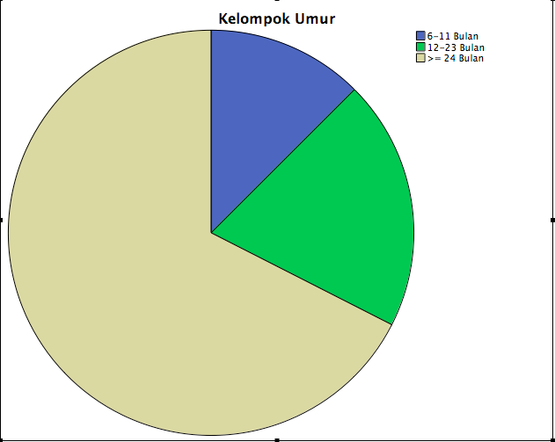
Contoh grafik Pie

Slide 17
Peringkasan Data Kontinyu
Ukuran Tengah
* Nilai rata-rata
* Nilai Median
* Nilai Modus

Slide 18
Ukuran Variasi
Range
Jarak inter-kuartil
Standar Deviasi

Slide 19
DESKRIPSI DATA

Slide 20
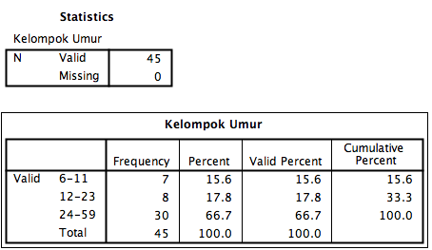
Analisis deskripsi variabel kategorik

Slide 22
Peringkasan Data Kontinyu
Ukuran Tengah
Ukuran tengah merupakan cerminan dari konsentrasi nilai-nilai hasil pengukuran. Ukuran tengah yang paling sering dipakai yaitu nilai rata-rata (mean), median, dan mode/modus.
Ukuran variasi (keragaman)
Nilai-nilai dari data yang dikumpulkan akan cenderung saling berbeda satu sama lain atau bervariasi atau beragam. Besaran variasi atau keragaman suatu data dapat diketahui dengan menggunakan ukuran ‘jarak antara nilai terkecil ke nilai terbesar’ disebut ‘range’, jarak inter kuartil (inter quartile) dan standar deviasi (SD) serta varians

Slide 23
Contoh Tabel:
Distribusi Umur, Berat Badan, dan Panjang Badan
Variabel | Mean | Median | SD | Min-Maks
Umur | 28,8 | 29 | 13.5 | 5 - 57
Berat Badan | 10,9 | 10,5 | 2,5 | 6 - 18
Panjang Badan | 85,6 | 88 | 10,6 | 62 – 113

Slide 24
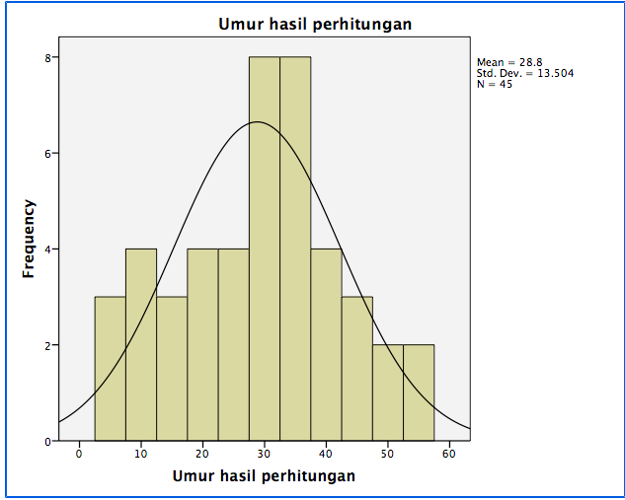
Contoh grafik histogram

Slide 25
Kerjakan soal latihan No. 6 pada halaman 182

Slide 26
SAMPAI MINGGU DEPAN

